Slide 1
BENDROJO UGDYMO MOKYKLŲ, IKIMOKYKLINIO UGDYMO IR NEFORMALIOJO VAIKŲ ŠVIETIMO ĮSTAIGŲ MOKYTOJŲ KVALIFIKACIJOS TOBULINIMO POREIKIŲ IR RYŠIO SU METODINE VEIKLA TYRIMAS
Danguolė Andrijauskienė,
Švietimo skyriaus vyr. specialistė
Klaipėda, 2017

Slide 2
TYRIMO APIBŪDINIMAS
Tyrimą 2016 m. lapkričio 15 d. – gruodžio 10 d. atliko :
Klaipėdos miesto savivaldybės administracijos Ugdymo ir kultūros departamento Švietimo skyrius
Klaipėdos miesto pedagogų švietimo ir kultūros centras
Tyrime dalyvavo 1022 respondentai, iš jų:
gimnazijų – 230, progimnazijų – 280, pagrindinių mokyklų –120, pradinių mokyklų – 74
mokyklų-darželių ir lopšelių-darželių – 254
neformaliojo vaikų švietimo įstaigų – 64

Slide 3
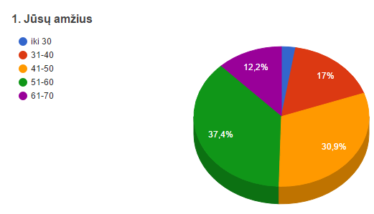
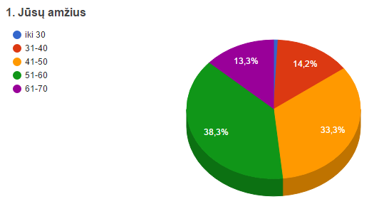
RESPONDENTŲ AMŽIUS (1)
Gimnazijos Pagrindinės mokyklos

Slide 4
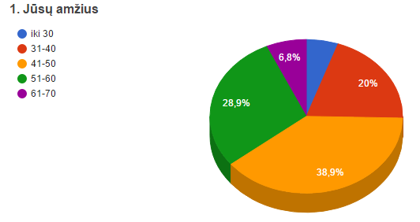
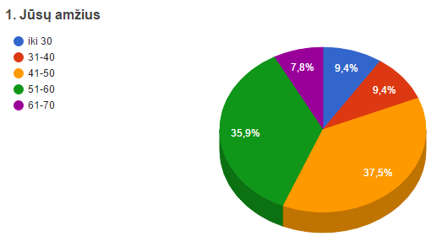
RESPONDENTŲ AMŽIUS (2)
Progimnazijos Neformaliojo vaikų švietimo įstaigos

Slide 5
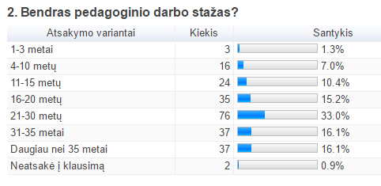
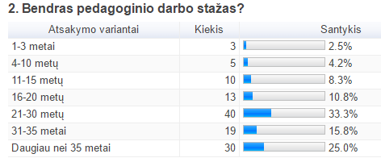
RESPONDENTŲ PEDAGOGINIO DARBO STAŽAS (1)
Gimnazijos Pagrindinės mokyklos

Slide 6
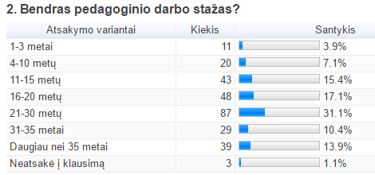
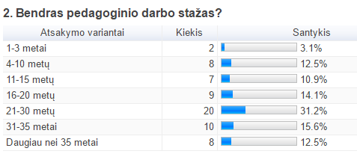
RESPONDENTŲ PEDAGOGINIO DARBO STAŽAS (2)
Progimnazijos Neformaliojo vaikų švietimo įstaigos

Slide 7
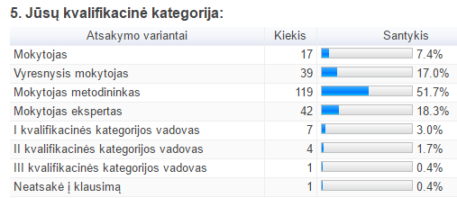
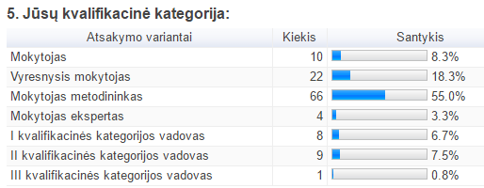
RESPONDENTŲ KVALIFIKACINĖS KATEGORIJOS (1)
Gimnazijos Pagrindinės mokyklos

Slide 8
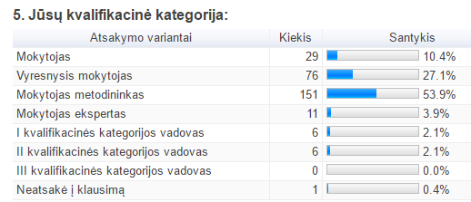
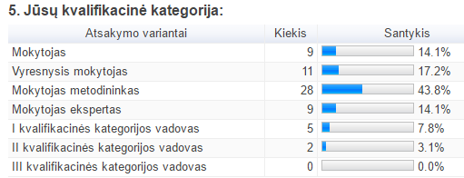
RESPONDENTŲ KVALIFIKACINĖS KATEGORIJOS (2)
Progimnazijos Neformaliojo vaikų švietimo įstaigos

Slide 9
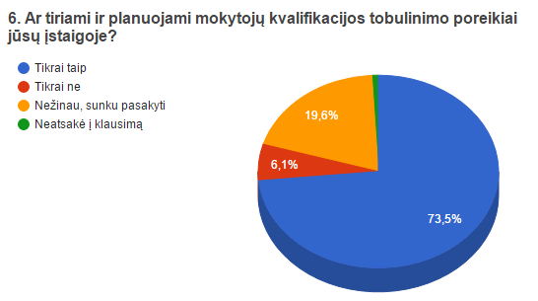
KVALIFIKACIJOS POREIKIŲ TYRIMAS IR PLANAVIMAS (1)
Gimnazijos Pagrindinės mokyklos

Slide 10
KVALIFIKACIJOS POREIKIŲ TYRIMAS IR PLANAVIMAS (2)
Progimnazijos Neformaliojo vaikų švietimo įstaigos

Slide 11
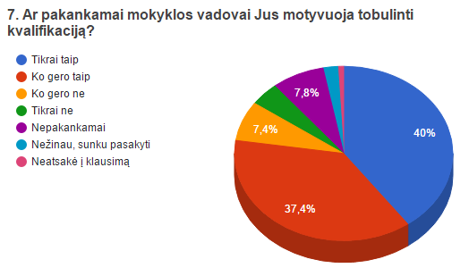
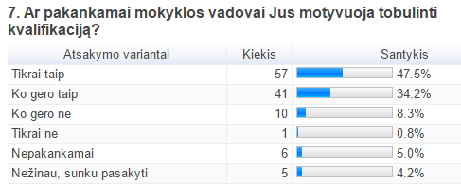
VADOVŲ MOTYVAVIMAS TOBULINTI KVALIFIKACIJĄ (1)
Gimnazijos Pagrindinės mokyklos

Slide 12
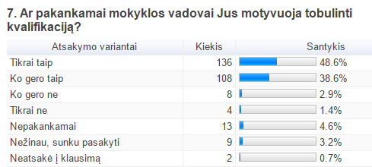
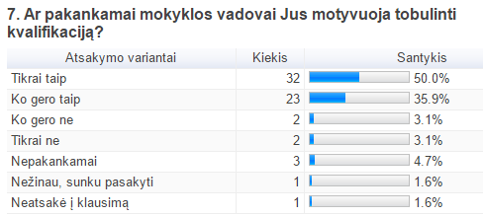
VADOVŲ MOTYVAVIMAS TOBULINTI KVALIFIKACIJĄ (2)
Progimnazijos Neformaliojo vaikų švietimo įstaigos

Slide 13
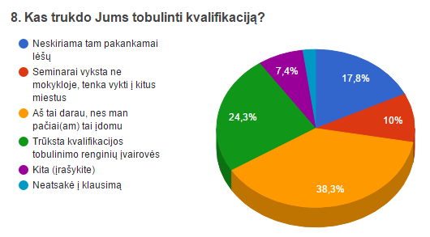
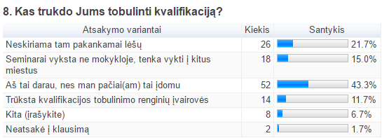
KVALIFIKACIJOS TOBULINIMO KLIŪTYS (1)
Gimnazijos Pagrindinės mokyklos

Slide 14
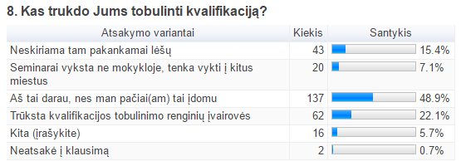
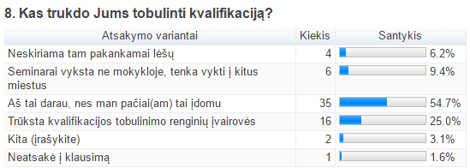
KVALIFIKACIJOS TOBULINIMO KLIŪTYS (2)
Progimnazijos Neformaliojo vaikų švietimo įstaigos

Slide 15
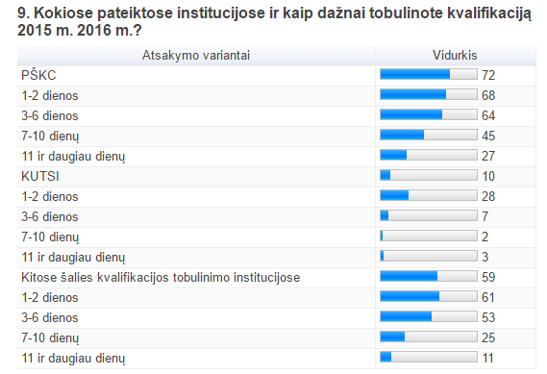
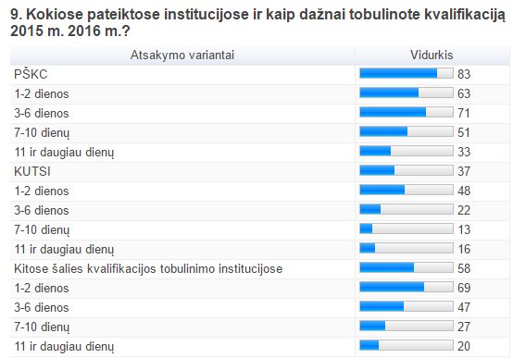
KVALIFIKACIJOS TOBULINIMO ĮSTAIGŲ PASIRINKIMAS (1)
Gimnazijos Pagrindinės mokyklos

Slide 16
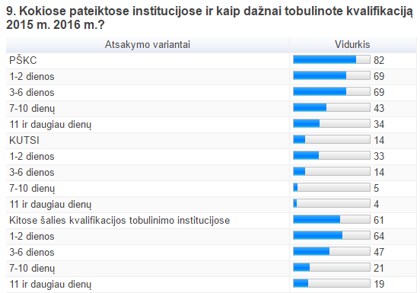
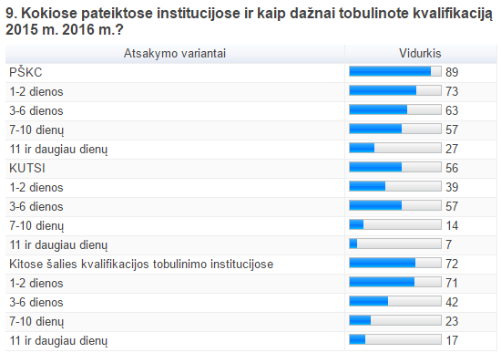
KVALIFIKACIJOS TOBULINIMO ĮSTAIGŲ PASIRINKIMAS (2)
Progimnazijos Neformaliojo vaikų švietimo įstaigos

Slide 17
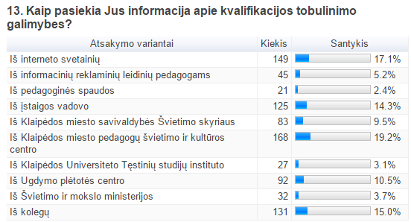
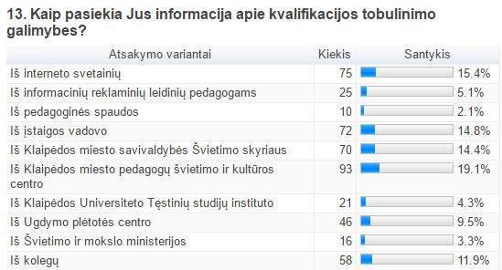
INFORMACIJOS ŠALTINIAI APIE KVALIFIKACIJOS TOBULINIMO GALIMYBES (1)
Gimnazijos Pagrindinės mokyklos

Slide 18
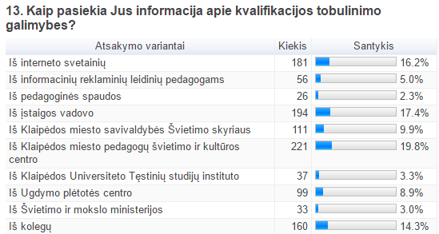
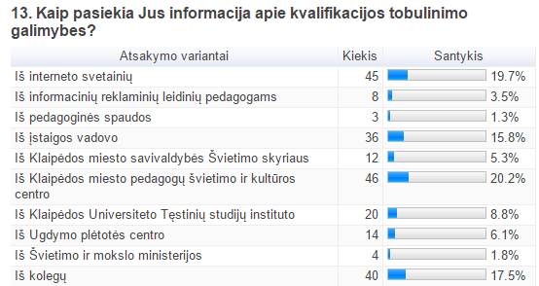
INFORMACIJOS ŠALTINIAI APIE KVALIFIKACIJOS TOBULINIMO GALIMYBES (2)
Progimnazijos Neformaliojo vaikų švietimo įstaigos

Slide 19
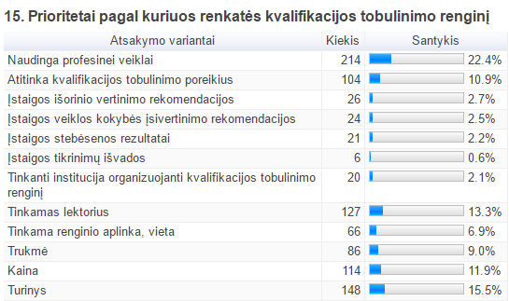
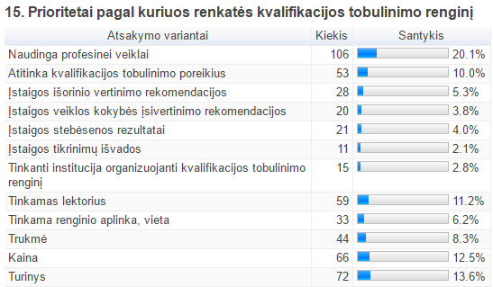
KVALIFIKACIJOS TOBULINIMO RENGINIŲ PASIRINKIMO PRIORITETAI (1)
Gimnazijos Pagrindinės mokyklos

Slide 20
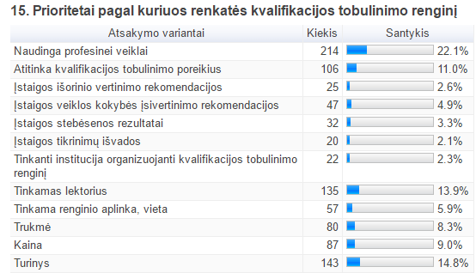
KVALIFIKACIJOS TOBULINIMO RENGINIŲ PASIRINKIMO PRIORITETAI (2)
Progimnazijos Neformaliojo vaikų švietimo įstaigos

Slide 21
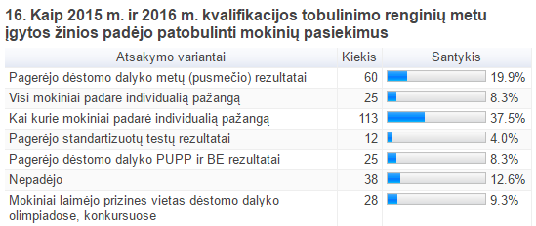
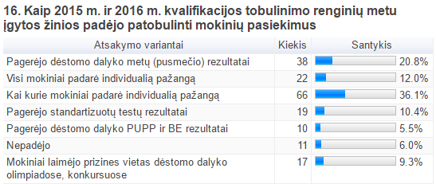
KVALIFIKACIJOS TOBULINIMO RENGINIUOSE ĮGYTŲ ŽINIŲ ĮTAKA MOKINIŲ PASIEKIMAMS (1)
Gimnazijos Pagrindinės mokyklos

Slide 22
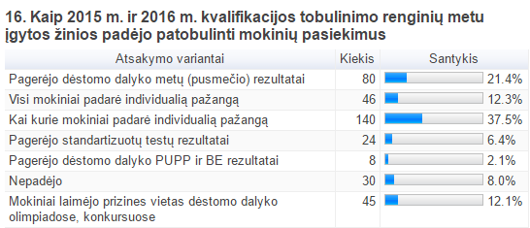
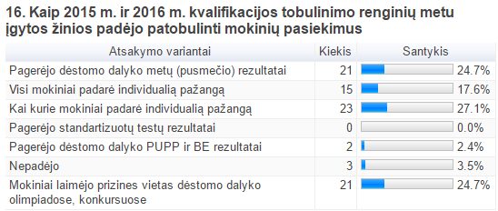
KVALIFIKACIJOS TOBULINIMO RENGINIUOSE ĮGYTŲ ŽINIŲ ĮTAKA MOKINIŲ PASIEKIMAMS (1)
Progimnazijos Neformaliojo vaikų švietimo įstaigos

Slide 23
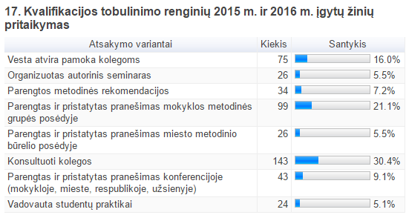
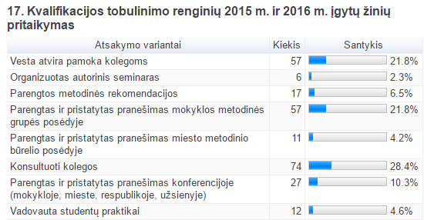
ĮGYTŲ ŽINIŲ PRITAIKYMAS (1)
Gimnazijos Pagrindinės mokyklos

Slide 24
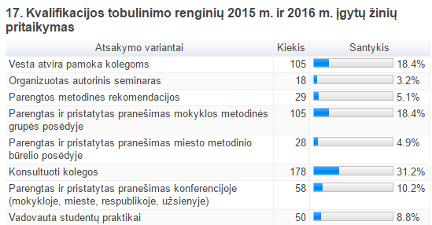
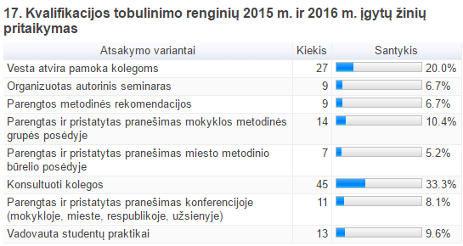
ĮGYTŲ ŽINIŲ PRITAIKYMAS (2)
Progimnazijos Neformaliojo vaikų švietimo įstaigos

Slide 25
PAGEIDAUJAMI KVALIFIKACIJOS TOBULINIMO RENGINIAI (1)
Kvalifikacijos tobulinimo renginių temos | Gimnazijos | Pagrindinės mokyklos | Progimnazijos | Neformaliojo vaikų švietimo įstaigos
Bendrakultūriniai klausimai | 4,0 | 3,2 | 3,7 | 7,9
Švietimo politika | 5,3 | 4,6 | 4,2 | 8,2
Bendruomenės mikroklimato formavimas ir bendruomeniškumo ugdymas | 5,5 | 6,5 | 5,7 | 7,9
Mokinių saugumo ir lygių galimybių užtikrinimas | 2,1 | 3,6 | 2,6 | 3,0
Mokinių socialinių įgūdžių formavimas | 6,2 | 7,1 | 8,1 | 3,0
Specialiųjų ugdymosi poreikių turinčių mokinių ugdymas | 4,9 | 10,3 | 9,2 | 3,0
Mokyklos kultūros plėtojimas | 3,0 | 2,2 | 3,2 | 5,2
Mokytojo prestižo kėlimas | 9,3 | 6,7 | 7,2 | 10,5
Ugdymosi motyvacijos skatinimas | 15,5 | 14,1 | 12,8 | 10,9
Įstaigos veiklos kokybės įsivertinimas | 2,4 | 3,2 | 2,7 | 3,0

Slide 26
PAGEIDAUJAMI KVALIFIKACIJOS TOBULINIMO RENGINIAI (2)
Kvalifikacijos tobulinimo renginių temos | Gimnazijos | Pagrindinės mokyklos | Progimnazijos | Neformaliojo vaikų švietimo įstaigos
Prevencinio darbo organizavimas | 1,8 | 3,6 | 2,2 | 3,0
Klasės / grupės vadovo / auklėtojo darbo organizavimas | 8,9 | 6,7 | 9,0 | 1,9
Projektinės veiklos organizavimas | 8,9 | 8,7 | 9,2 | 10,5
Ugdymo įstaigų vadybos tobulinimo ir lyderystės plėtojimas | 2,6 | 2,8 | 2,7 | 3,4
Streso valdymas | 9,3 | 10,9 | 10,3 | 11,2
Užsienio kalbų mokymas | 9,1 | 4,8 | 6,2 | 5,2
Andragogikos pagrindai | 1,1 | 1,0 | 0,9 | 2,2

Slide 27
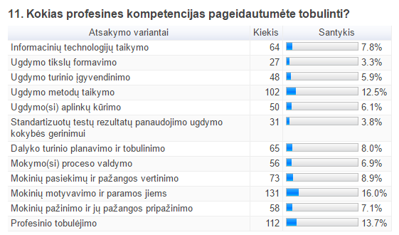
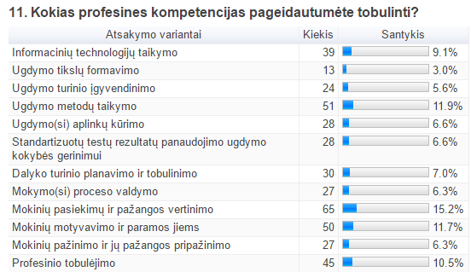
PAGEIDAUJAMOS TOBULINTI PROFESINĖS KOMPETENCIJOS (1)
Gimnazijos Pagrindinės mokyklos

Slide 28
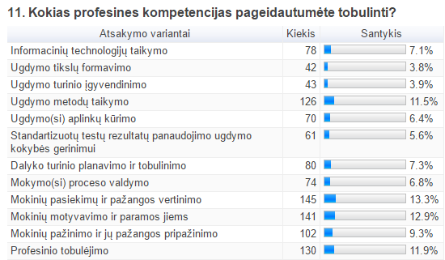
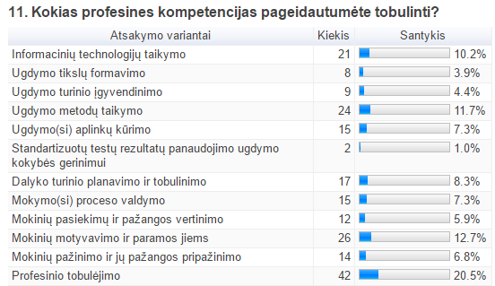
PAGEIDAUJAMOS TOBULINTI PROFESINĖS KOMPETENCIJOS (2)
Progimnazijos Neformaliojo vaikų švietimo įstaigos

Slide 29
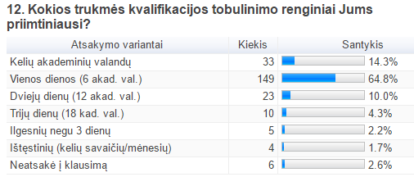
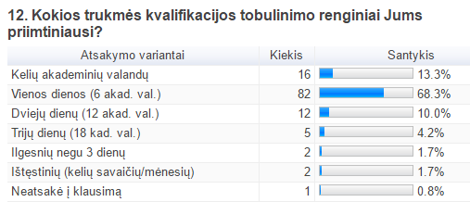
PRIIMTINIAUSIOS TRUKMĖS KVALIFIKACIJOS TOBULINIMO RENGINIAI (1)
Gimnazijos Pagrindinės mokyklos

Slide 30
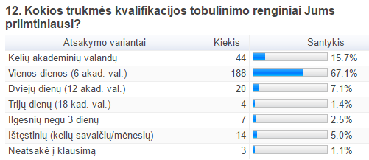
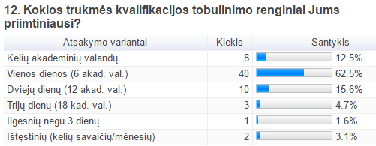
PRIIMTINIAUSIOS TRUKMĖS KVALIFIKACIJOS TOBULINIMO RENGINIAI (2)
Progimnazijos Neformaliojo vaikų švietimo įstaigos

Slide 31
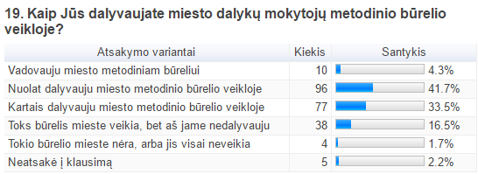
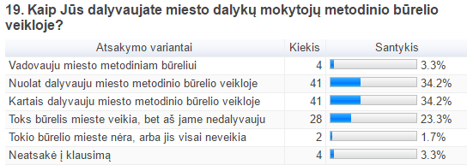
DALYVAVIMAS MIESTO METODINIŲ BŪRELIŲ VEIKLOJE (1)
Gimnazijos Pagrindinės mokyklos

Slide 32
DALYVAVIMAS MIESTO METODINIŲ BŪRELIŲ VEIKLOJE (2)
Progimnazijos Neformaliojo vaikų švietimo įstaigos

Slide 33
DALYVAVIMAS MOKYKLOS METODINIŲ GRUPIŲ VEIKLOJE (1)
Gimnazijos Pagrindinės mokyklos

Slide 34
DALYVAVIMAS MOKYKLOS METODINIŲ GRUPIŲ VEIKLOJE (2)
Progimnazijos Neformaliojo vaikų švietimo įstaigos

Slide 35
KVALIFIKACIJOS TOBULINIMO RENGINIUOSE ĮGYTŲ ŽINIŲ APTARIMAS (1)
Gimnazijos Pagrindinės mokyklos

Slide 36
KVALIFIKACIJOS TOBULINIMO RENGINIUOSE ĮGYTŲ ŽINIŲ APTARIMAS (2)
Progimnazijos Neformaliojo vaikų švietimo įstaigos

Slide 37
BENDRAKULTŪRINĖS KOMPETENCIJOS UGDYMO APTARIMAS METODINĖSE GRUPĖSE (1)
Gimnazijos Pagrindinės mokyklos

Slide 38
BENDRAKULTŪRINĖS KOMPETENCIJOS UGDYMO APTARIMAS METODINĖSE GRUPĖSE (2)
Progimnazijos Neformaliojo vaikų švietimo įstaigos

Slide 39
PROFESINIŲ KOMPETENCIJŲ UGDYMO APTARIMAS METODINĖSE GRUPĖSE (1)
Gimnazijos Pagrindinės mokyklos

Slide 40
PROFESINIŲ KOMPETENCIJŲ UGDYMO APTARIMAS METODINĖSE GRUPĖSE (2)
Progimnazijos Neformaliojo vaikų švietimo įstaigos

Slide 41
BENDRŲJŲ KOMPETENCIJŲ UGDYMO APTARIMAS METODINĖSE GRUPĖSE (1)
Gimnazijos Pagrindinės mokyklos

Slide 42
BENDRŲJŲ KOMPETENCIJŲ UGDYMO APTARIMAS METODINĖSE GRUPĖSE (2)
Progimnazijos Neformaliojo vaikų švietimo įstaigos

Slide 43
SPECIALIŲJŲ KOMPETENCIJŲ APTARIMAS METODINĖSE GRUPĖSE (1)
Gimnazijos Pagrindinės mokyklos

Slide 44
SPECIALIŲJŲ KOMPETENCIJŲ APTARIMAS METODINĖSE GRUPĖSE (2)
Progimnazijos Neformaliojo vaikų švietimo įstaigos

Slide 45
IŠVADOS
Dauguma mokytojų teigia:
įstaigose tiriami, analizuojami ir planuojami mokytojų kvalifikacijos tobulinimo poreikiai
vadovai pakankamai motyvuoja mokytojus tobulinti kvalifikaciją
įstaigose yra asmuo, kuris gali konsultuoti kvalifikacijos tobulinimo klausimais
tobulinti kvalifikaciją trukdo lėšų trūkumas, netinkamas renginių laikas (pamokų metu), vieta, maža renginių įvairovė
50 proc. progimnazijų ir neformaliojo vaikų švietimo įstaigų, apie 30 proc. gimnazijų ir pagrindinių mokyklų mokytojų teigia, kad jiems tobulinti kvalifikaciją niekas netrukdo
Dauguma tyrimo dalyvių kvalifikaciją tobulina Klaipėdos miesto pedagogų švietimo ir kultūros centre

Slide 46
IŠVADOS
Daugiausiai tyrimo dalyvių informaciją gauna iš Klaipėdos miesto pedagogų švietimo ir kultūros centro, mažiausiai – iš pedagoginės spaudos
Daugiausia tyrimo dalyvių kvalifikacijos tobulinimo renginiuose įgytas žinias pritaiko konsultuodami kolegas
Daugumai tyrimo dalyvių kvalifikacijos tobulinimo renginių metu įgytos žinios padėjo patobulinti mokinių pasiekimus. Daugiausia jų teigia, kad kai kurie mokiniai padarė individualią pažangą
Daugiausia gimnazijų, pagrindinių mokyklų, progimnazijų tyrimo dalyvių pageidauja kvalifikacijos tobulinimo renginių mokinių ugdymosi motyvacijos skatinimo klausimais, mažiausiai - andragogikos pagrindų. Neformaliojo vaikų švietimo įstaigų daugiausiai – streso valdymo klausimais, mažiausiai – klasės / grupės vadovo / auklėtojo darbo organizavimo klausimais

Slide 47
IŠVADOS
Maža tyrimo dalyvių dalis pageidauja kvalifikacijos tobulinimo renginių prevencinio darbo organizavimo, mokinių saugumo ir lygių galimybių užtikrinimo, standartizuotų testų rezultatų panaudojimo ugdymo kokybės gerinimui klausimais
Daugiausiai gimnazijų ir neformaliojo vaikų švietimo įstaigų respondentų norėtų įgyti mokinių motyvavimo kompetencijų, pagrindinių mokyklų ir progimnazijų respondentų – mokinių pasiekimų ir pažangos vertinimo kompetencijų
Dauguma tyrimo dalyvių pageidauja vienos dienos kvalifikacijos tobulinimo renginių
Miesto metodinių būrelių veikloje nedalyvauja: gimnazijų – 18,0 proc., pagrindinių mokyklų – 25,0 proc., progimnazijų – 30,7 proc., neformaliojo vaikų švietimo įstaigų - 45,0 proc. respondentų
Nuolat miesto metodinių būrelių veikloje dalyvauja: gimnazijų – 42,0 proc., pagrindinių mokyklų – 34,2 proc., progimnazijų – 36,4 proc., neformaliojo vaikų švietimo įstaigų – 29,7 proc. respondentų
Miesto metodiniams būreliams vadovauja 4,3 proc. gimnazijų, 3,3 proc. pagrindinių mokyklų, 2,5 proc. progimnazijų, 15,6 proc. neformaliojo vaikų švietimo įstaigų respondentų

Slide 48
IŠVADOS
Mokyklos metodinių grupių veikloje nedalyvauja: gimnazijų – 3,9 proc., pagrindinių mokyklų – 2,5 proc., progimnazijų – 4,0 proc., neformaliojo vaikų švietimo įstaigų – 9,4 proc. respondentų
Dauguma respondentų nurodo, kad mokyklų metodinių grupių posėdžiuose nuolat aptariamas žinių, įgytų kvalifikacijos tobulinimo renginiuose, pritaikymas ir mokytojų bendrakultūrinių, profesinių, bendrųjų ir specialiųjų kompetencijų ugdymo klausimai
Dauguma mokytojų nurodo, kad mokyklos metodinių grupių posėdžiuose nuolat aptariamas žinių, įgytų kvalifikacijos tobulinimo renginiuose, pritaikymas
Dauguma mokytojų nurodo, kad metodinių grupių pasitarimuose dažnai aptariami mokytojų bendrakultūrinių, profesinių, bendrųjų ir specialiųjų kompetencijų ugdymo klausimai

Slide 49
REKOMENDACIJOS
Įvertinti mokytojų kvalifikacijos tobulinimo situaciją įstaigoje ir taikant SSGG metodiką, nustatyti privalumus, trūkumus, galimybes ir pavojus. Vertinimo rezultatus panaudoti rengiant mokytojų kvalifikacijos tobulinimo planus (atsižvelgiant į rekomendacijas, pateiktas Valstybinio audito ataskaitoje „Pedagogų kvalifikacijos tobulinimas“ (2016 m. gegužės 10 d. Nr. VA-P-50-3-5) bei šio tyrimo rezultatus)
Analizuoti, kaip pedagogai kvalifikacijos tobulinimo metu įgytas kompetencijas pritaiko praktikoje, gerinant ugdymo kokybę ir mokinių pasiekimus.
Kartu su Klaipėdos pedagogų švietimo ir kultūros centru siekti aktyvesnio mokytojų dalyvavimo miesto ir mokyklos metodinėje veikloje.

